Slide 1
Alert View
小波说雨燕 第三季
第三章 UI组件集
1.视图集

Slide 2
定义
内容
CONTENTS
行为

Slide 3
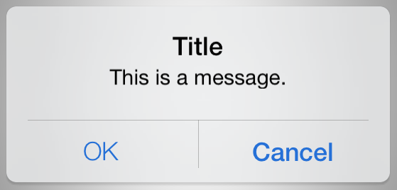
关于
显示一个信息提示
提示用户重要信息
选择一种操作

Slide 4
内容
实现
参数
基类：UIAlertView
delegate
cancelButtonTitle
destructiveButtonTitle
otherButtonTitles

Slide 5
行为
显示
回调
实现
协议：UIAlertViewDelegate
函数：alertView
属性
alertViewStyle
Show

Slide 6
小波QQ：41359833
THANKS

